Slide 1
ИСТОРИЯ РАЗВИТИЯ ВЫЧИСЛИТЕЛЬНОЙ ТЕХНИКИ
КОМПЬЮТЕР И ЕГО ПРОГРАММНОЕ ОБЕСПЕЧЕНИЕ

Slide 2
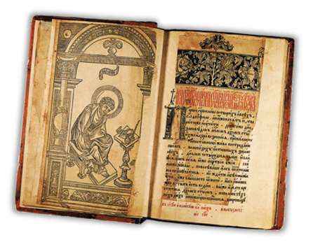
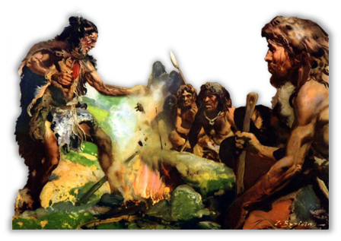
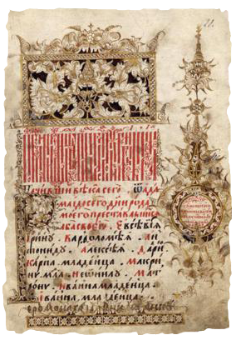
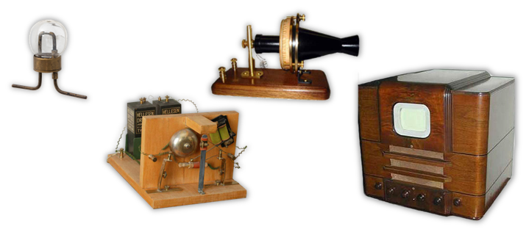
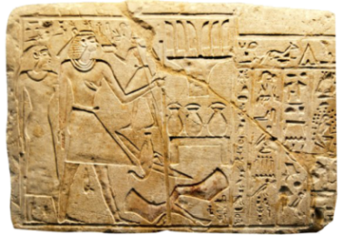
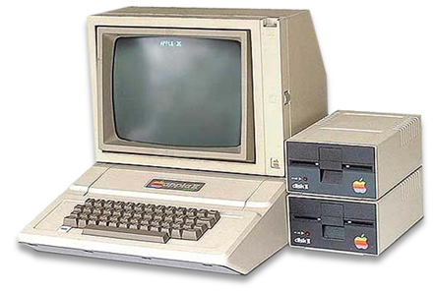
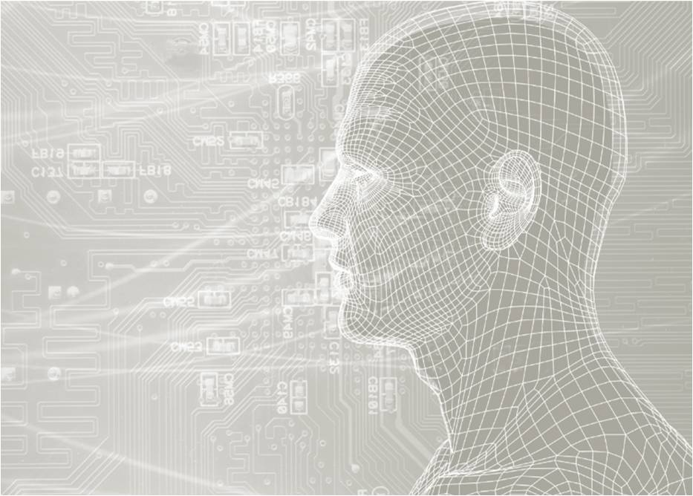
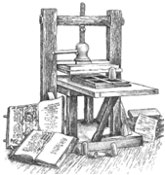
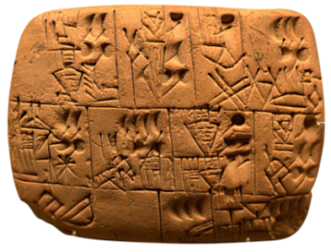
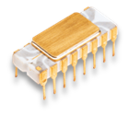
Информационные революции
70-е гг. ХХ в.
70-е гг. ХХ в.
Изобретение книгопечатания как одной из первых информационных технологий
Не только сохранение информации, но и повышение её доступности и расширение сферы её распростра-нения за счёт увеличения тиражей. Широкое распространение информации, научных знаний, информационной культуры
Изобретение микропроцессорной технологии и появление персонального компьютера
Создание систем накапливания и передачи данных, внедрение компьютерных сетей, применение компьютерных информационных технологий. Формирование личности с высоким уровнем информированности и информационной культуры
Появление и распространение языка
Передача информации во времени и в пространстве с помощью устной речи. Запоминание информации
Изобретение
письменности
Принципиальное улучшение возможностей хранения
информации. Накапливание знаний и их передача от поколения к поколению с помощью письменных документов
ПЯТАЯ
Открытие электричества и создание средств коммуникации (телеграф, телефон, радио, телевизор)
Появление широкого спектра способов хранения информации. Оперативная передача и накапливание информации в достаточном объёме
ПЯТАЯ
Электрическая лампа А.Н.Лодыгина (1874)
Египетские иероглифы (3-е тыс. до н.э.)
Телефон А.Белла (1876)
Первая датированная русская печатная книга «Апостол» (1564)
Один из первых ПК Aplle ][ (1977)
Информационная ре-волюция — карди-нальное изменение инструментальной ос-новы, способов пере-дачи и хранения информации, а также объёма информации, доступной активной части населения.
!
Микропроцессор Intel 4004 (1970)
художник Зденек Буриан
конец ХIХ
конец ХIХ
ЧЕТВЕРТАЯ
Радио А.С. Попова (1895)
Электронный телевизор
(1939)
ЧЕТВЕРТАЯ
Клинопись шумеров
(3-е тыс. до н.э.)
Русская рукописная книга (нач.IX в.)
XV – сер. XVI
XV – сер. XVI
ТРЕТЬЯ
ТРЕТЬЯ
РЕВОЛЮЦИЯ
ВТОРАЯ
ВТОРАЯ
ПЕРВАЯ
ПЕРВАЯ
Notes:
Комментарии.
Триггеры – кнопки слева

Slide 3
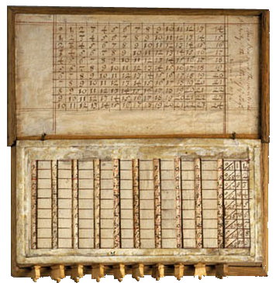
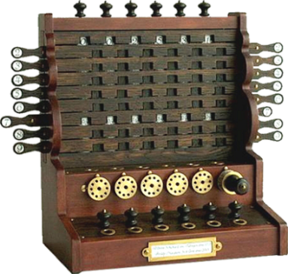
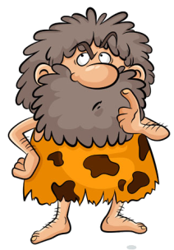
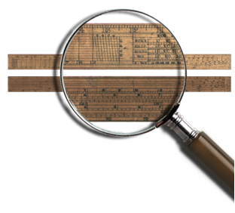
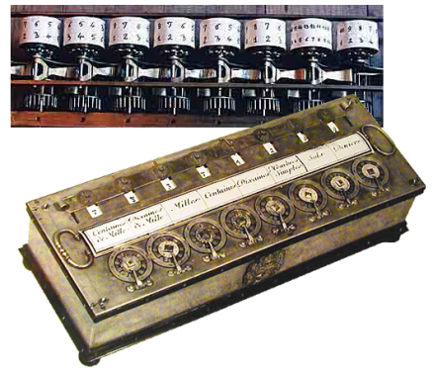
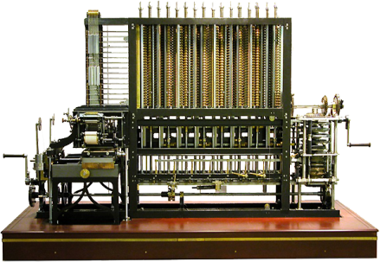
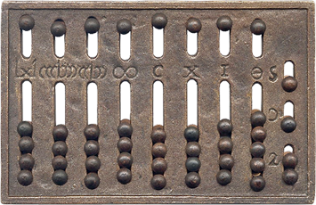
История устройств для вычислений
Таблицы Непера
Машина Шиккарда
Арифмометр Лейбница
1617
1623
1673
ДОМЕХАНИЧЕСКИЙ ЭТАП МЕХАНИЧЕСКИЙ ЭТАП
Абак
Шкала Гюнтера
Паскалина
Машина Ч.Бэббиджа
V век до н.э.
ок. 1620
1642
1822-1833
Notes:
https://ru.wikipedia.org/wiki/%D0%9F%D0%B0%D0%BB%D0%BE%D1%87%D0%BA%D0%B8_%D0%9D%D0%B5%D0%BF%D0%B5%D1%80%D0%B0

Slide 4
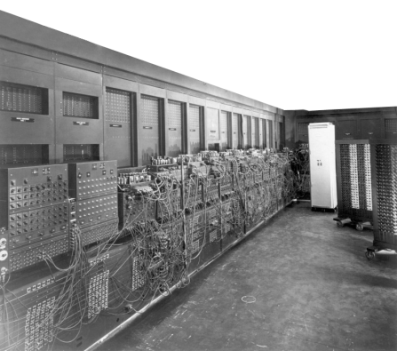
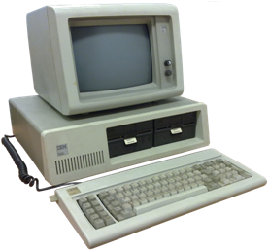
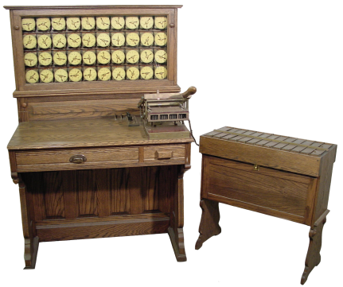
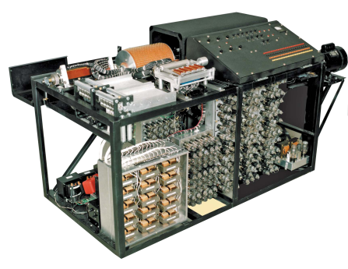
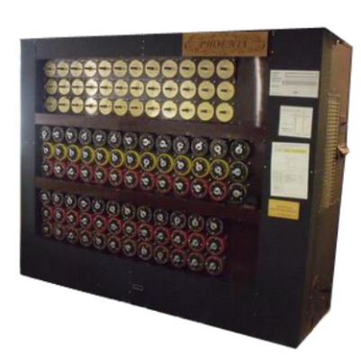
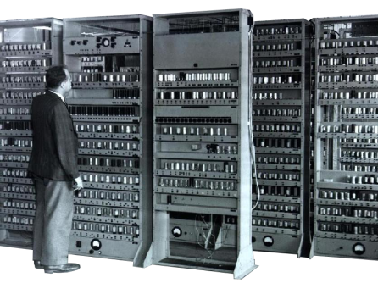
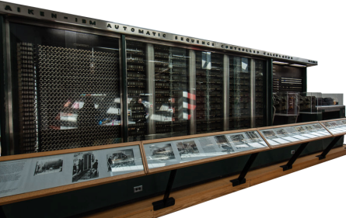
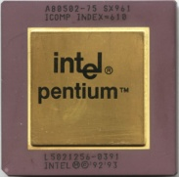
История устройств для вычислений
Табулятор
Г.Холлерита
Компьютер
Атанасова–Берри
ENIAC
IBM 5150 PC
1887
1942
1946
1983
ЭЛЕКТРОМЕХАНИЧЕСКИЙ ЭТАП ЭЛЕКТРОННЫЙ ЭТАП
Машина Тьюринга — Велшмана
Марк I
EDSAC
Процессор
Pentium (Intel 80586)
1936
1944
1952
1993
Notes:
Табулятор – перепись населения США, перфокарты
Атанасов – решение систем линейных уравнений
Машина Тьюринга – Велшмана – код энигма
Марк I - первой полностью автоматической вычислительной машиной, не требовавшей какого-либо вмешательства человека в рабочий процесс.

Slide 5
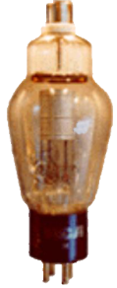
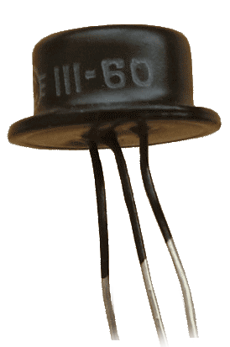
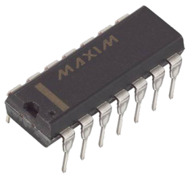
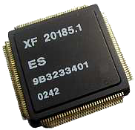
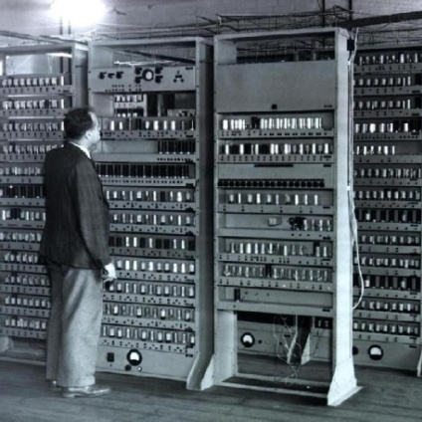
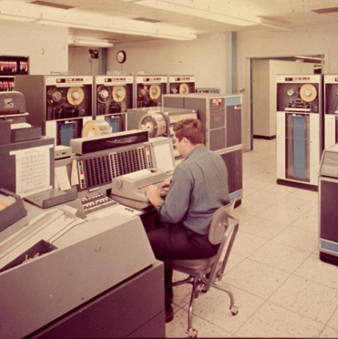
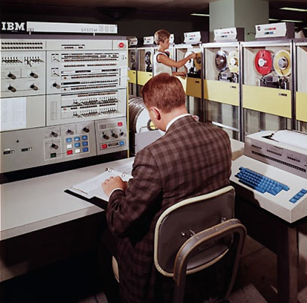
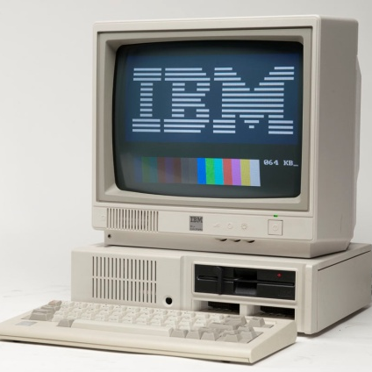
Поколения ЭВМ
Электронная лампа
Транзистор
Интегральная схема
Большая интегральная схема
ПЕРВОЕ
ВТОРОЕ
ТРЕТЬЕ
ЧЕТВЕРТОЕ
1940 1950 1960 1970

